Slide 1


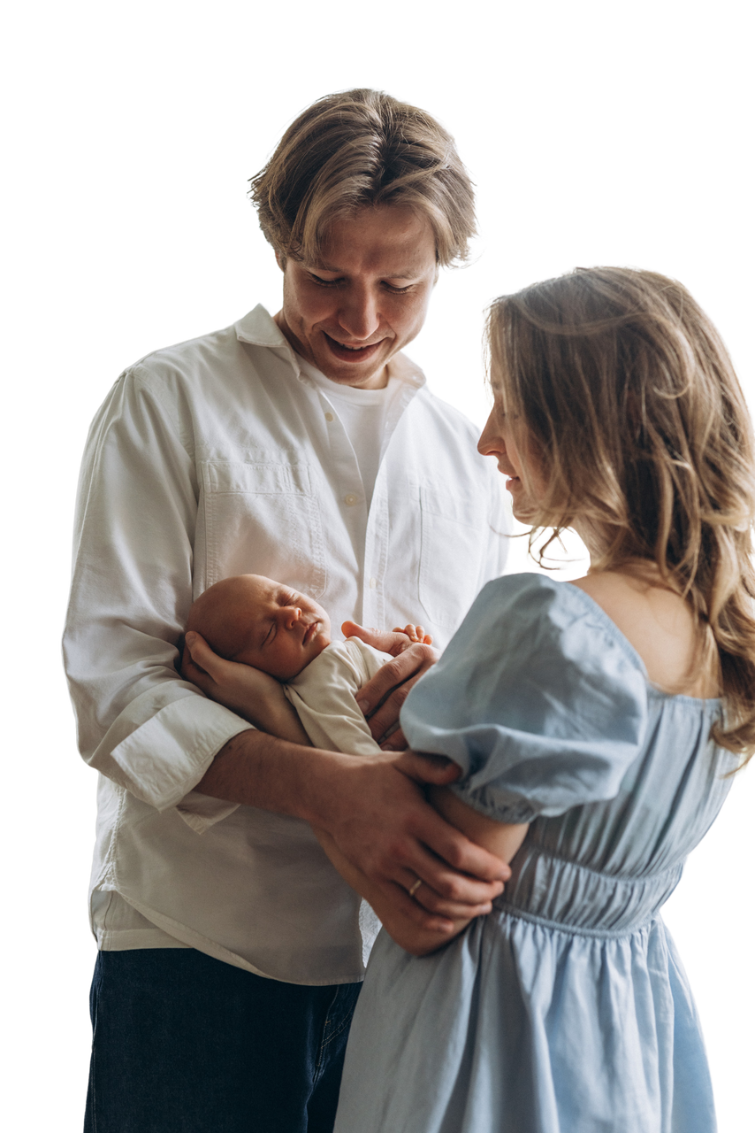

Студенческий
семейный капитал
Социальная защита населения
Ленинградской области

Slide 2



Студенческие семьи, в которых родился ребенок
и возраст обоих родителей не превышает 25 лет включительно
Ребенок рожден с 1 января 2025 года и запись акта о рождении ребенка произведена в органах ЗАГС или МФЦ Ленинградской области
Один или оба родителя имеют место жительства
на территории Ленинградской области
Социальная защита населения
Ленинградской области

Slide 3




Родители ребенка, заключившие брак,
либо единственный родитель обучаются (обучается)
по очной либо очно-заочной форме обучения
Размер выплаты:
300 000 рублей
Уровень дохода не имеет значения
Способы обращения:
  МФЦ Ленинградской области
Социальная защита населения
Ленинградской области

